Slide 1
Alytaus Šaltinių pagrindinė mokykla
Parengė: Aurimas Kamaitis ir Elonas Pašukevičius
Fizikos mokytoja: Rasa Kižienė
Jupiteris

Slide 2
Turinys
Kas yra Jupiteris?
Planetos milžinas
Magnetinis laukas
Temperatūra
Jupiterio palydovai
Tyrinėjimas
Raudonoji dėmė
Faktai apie Jupiterį
Įdomybės
Testas
Informacijos šaltiniai

Slide 3
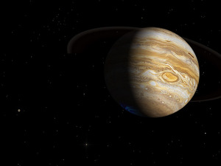
Kas yra Jupiteris?
Jupiteris — pati didžiausia Saulės sistemos planeta. Jos masė 2,5 karto didesnė už kitų aštuonių planetų masę. Po Saulės, Mėnulio ir Veneros Jupiteris yra ryškiausias danguje, didžiausias ryškis siekia -2,9 ryškio.

Slide 4
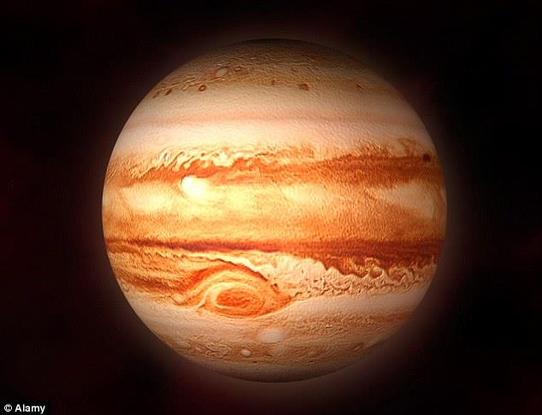
Planetos milžinas
Jupiteris priklauso vadinamajai planetų milžinių grupei. Jas nuo Žemės grupės planetų skiria didelė masė, didelis tūris, mažas vidutinis tankis, cheminė sudėtis, didelis vidinės šilumos srautas, greitas sukimasis apie ašį, didelis paplokštumas, stiprus magnetinis laukas, daug palydovų, žiedų sistema. Saulės sistemoje planetos milžinėms priklauso Jupiteris, Saturnas, Uranas ir Neptūnas.

Slide 5
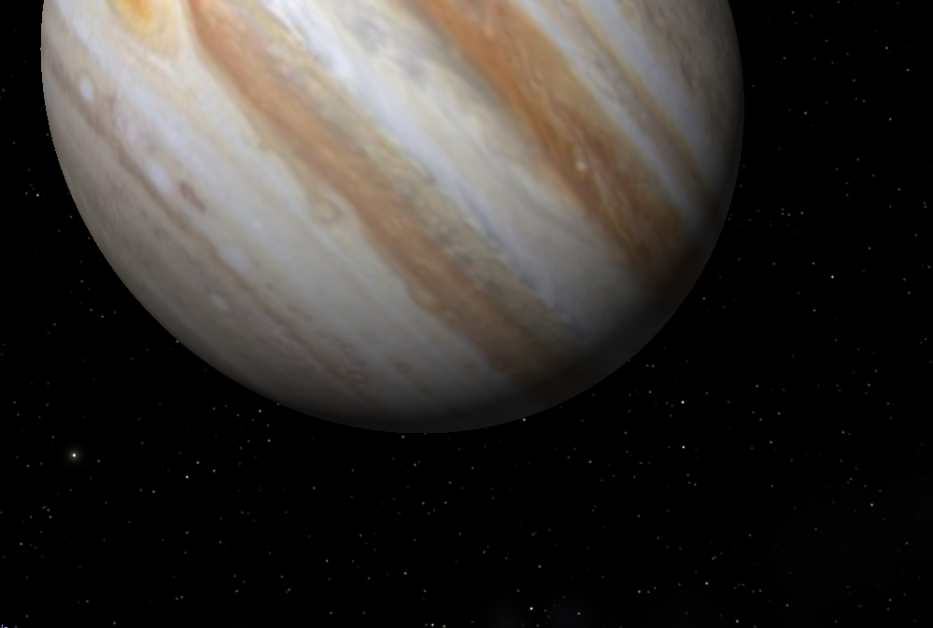
Magnetinis laukas
Sunku patikėti, bet didžiausios planetos magnetinis laukas galingesnis nei pačios valdovės Saulės. Jo skleidžiamas radijo bangas dar 1899 m. aptiko fizikas N. Tesla. Ijo vulkanų išmestos ir Jupiterio magnetiniame lauke jonizuotos dujos didžiųjų palydovų paviršiuje sukuria sąlygas analogiškas žemiškiems branduoliniams reaktoriams. Tiesa, Europos paviršių dengiantys ledynai sugeria pavojingus spindulius ir apsaugo vandenynų gelmes, todėl optimistai nepraranda vilties jose sužvejoti nežemiškų žuvelių.

Slide 6
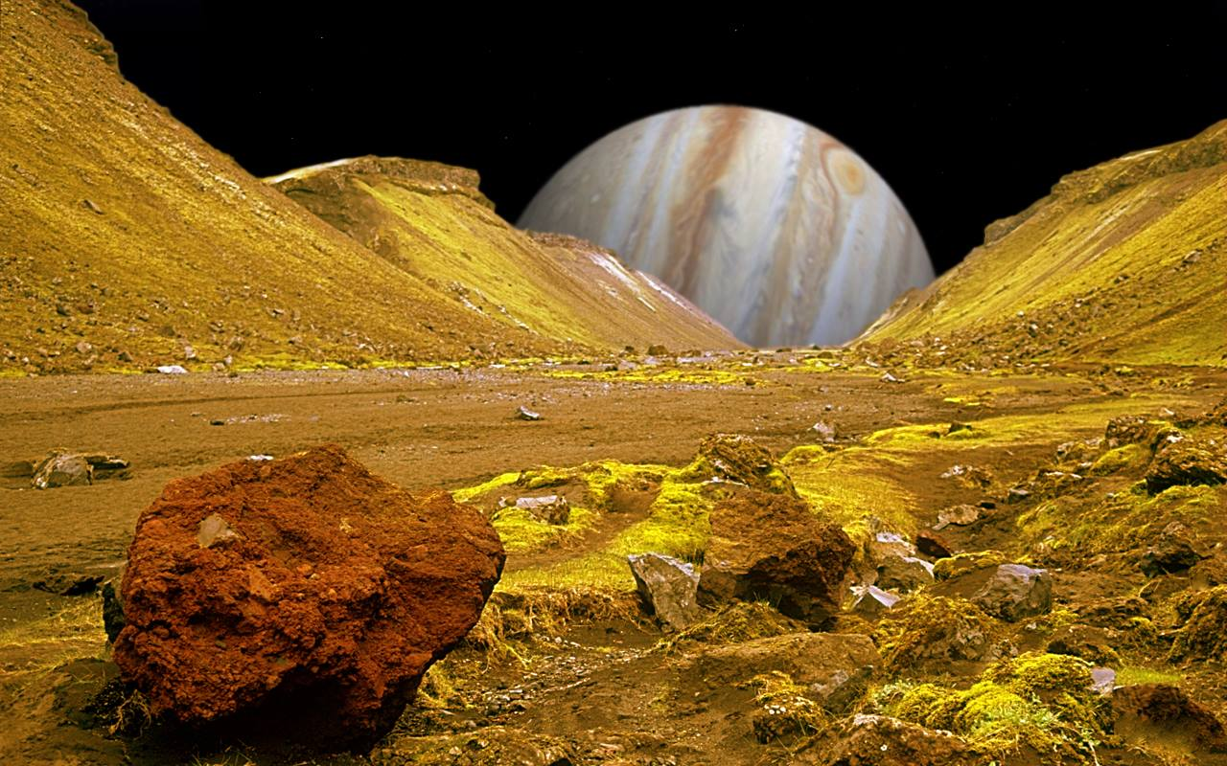
Temperatūra
Žemiausia temperatūra (apie 130 K, apie -143 °C) yra sluoksnyje, kuriame slėgis 100 – 120 mb. Apie 100 km virš to sluoksnio temperatūra pakyla iki 160 K (~ -113 °C). Daug sparčiau ji kyla einant gilyn: 50 km gylyje nuo žemiausios temperatūros sluoksnio vyrauja amoniako debesys, kurių temperatūra 180 K (~ -93 °C), 70 km gylyje – amonio hidrosulfido ( NH4SH ) 200 – 220 K (~ -73 – -53 °C) temperatūros debesys ir 100 km gylyje – 240 – 280 K (~ -33 – 7 °C) temperatūros vandens garų bebesys.

Slide 7
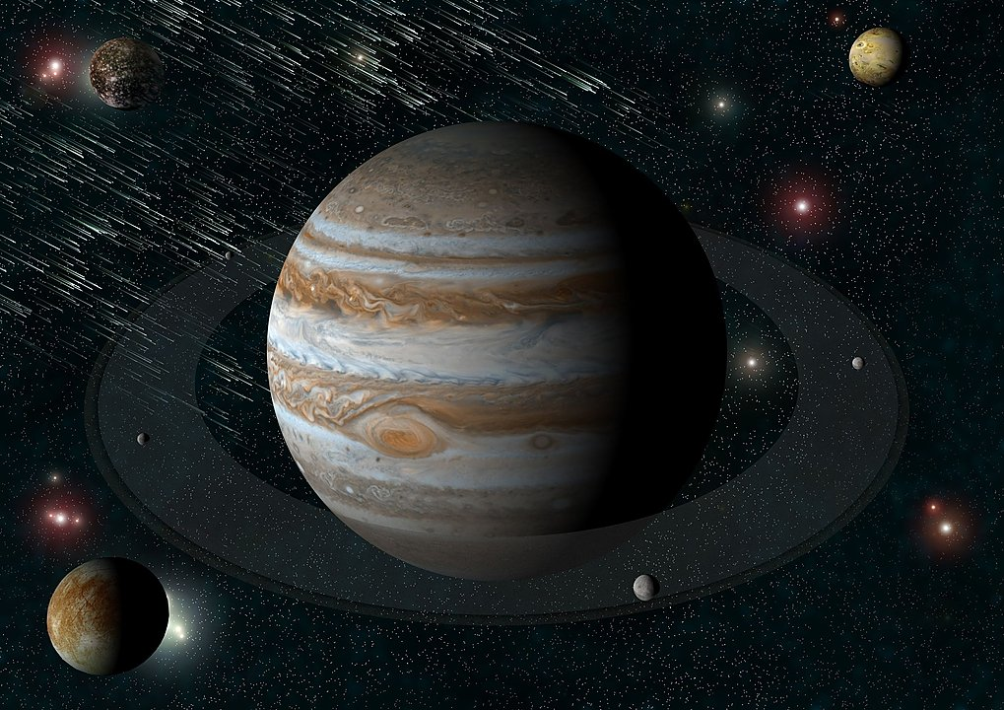
Jupiterio palydovai
Daugiausia palydovų turi stambiosios planetos milžinės – Jupiteris ir Saturnas. Jupiterio palydovai.

Slide 8
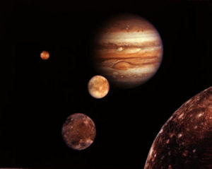
Vardas Atradimo metai Skersmuo km:
Metis 1979m. 40km
Ijo 1610m. 3630km
Europa 1610m. 3138km
Ganimedas 1610m. 5262km
Kalista 1610m. 4800km
Leda 1974m. 10km
Himalija 1904m. 180km
Lisitėja 1938m. 20km
Anankė 1951m. 20km
Karmė 1938m. 30km
Sinopė 1914m. 30km

Slide 9
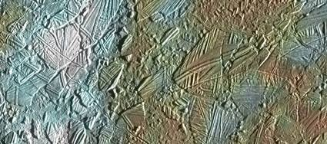
Tyrinėjimas
Jupiterį tyrė 6 kosminiai aparatai: “Pioneer 10” ir “Pioneer 11” (1973 – 74 m.), “Voyager 1” ir “Voyager 2” (1979 m.), praskriejantis link Plutono „New Horizons“ (2007 m.) bei ilgiausiai besidarbavusi stotis “Galileo” (1995 – 2003 m.). 2011 m. link Jupiterio NASA išskraidino naują aparatą „Juno“, kuris tirdamas planetos gravitacinį lauką gvildens jos branduolio paslaptis, nardys magnetosferoje, stebės žaibus, tirs vandens ir amoniako kiekį giluminiuose debesų sluoksniuose, fotografuos ašigalius ir pašvaistes. Iki Jupiterio žemiečių pasiuntinys keliaus net 5 metus.

Slide 10
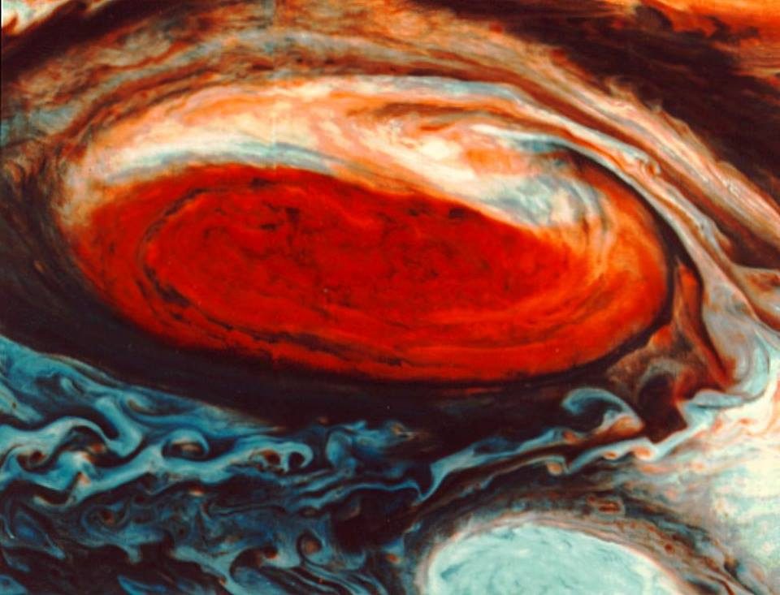
Raudonoji dėmė
Raudonoji dėmė susidariusi į pietus nuo pusiaujo. Tai rausvas ovalas, kurio ilgiausias skersmuo – apie 30 000 km, trumpiausias – apie 10 000 km. Kinta dėmės dydis, pavidalas ir vieta Jupiteryje. Arčiau pakrasčio dėmę sudarantys debesys skrieja spiralėmis pagal laikrodžio rodyklę. Raudonoji dėmė labai patvari.

Slide 11
Įdomūs faktai
Iš Jupiterio masės būtų galima nulipdyti net 318 tokių rutuliukų, kaip Žemė. Tačiau Jupiterio tūris dar didesnis – į jį sutalpintume net 1000 Žemės rutulių!
Tačiau Jupiteris tampa nykštuku, kai jį pradedame lyginti su Saulę. Iš jos medžiagos būtų galima sulipdyti net 1047 tokias planetas kaip Jupiterius.
Jupiteris yra 4 pagal ryškumą dangaus šviesulys po Saulės, Mėnulio ir Veneros.

Slide 12
Įdomybės
NASA planai: atominis erdvėlaivis Jupiterio aplinkoje
NASA svarsto galimybę sukurti atominį erdvėlaivį, kuris nuskridęs prie Jupiterio tirtų, ar esama gyvybės trijuose lediniuose planetos didumo mėnuliuose.
Šią programą aptarė NASA pareigūnai JAV geofizikų sąjungos konferencijoje San Franciske.
Ketinamas kurti atominis erdvėlaivis bus didžiausias žmogaus kūrinys, keliausiantis prie Jupiterio palydovų – Kalisto, Europos ir Hanimedo.

Slide 13
Testas
Ar Jupiteris didžiausia planeta Saulės sistemoje?
Ar Jupiteris turi palydovų?
Jupiterio atmosfera stora ar plona?
Ar Jupiterio žiedai apvalūs?
Ar Jupiteris yra kietas ar dujinis?
Koks pagrindinis Jupiterio atmosferos komponentas?
Ar Jupiterio metai ilgesni ar trumpesni už Žemės?
Ar Jupiterio diena ilgesnė ar trumpesnė nei Žemės?
Jupiteryje būtumėte lengvesnis ar sunkesnis nei Žemėje?
Ar kiekvienas gali stebėti Jupiterį iš Žemės teleskopu?

Slide 14
Atsakymai
Taip.
Jupiteris vienas iš daugiausiai turinčių palydovų.
Stora
Taip
Dujinis
Vandenilis
Ilgesni
Trumpesnė
Sunkesnis
Taip

Slide 15
Informacijos šaltiniai
http://l.facebook.com/l.php?u=http%3A%2F%2Fwww.astronomija.info%2Fj&h=wAQGVX8So&s=1
http://l.facebook.com/l.php?u=http%3A%2F%2Fwww.enciklopedija.lt%2F&h=DAQHXWLIfAQHBgRCZtf9Pw77ln-jHbjsoV_3EurOO_zC8lA
http://l.facebook.com/l.php?u=http%3A%2F%2Fmokslai.lt%2Freferatai%2Fastronomija%2Fjupiteris-ir-jo-palydovai.html&h=qAQFNxtKzAQHwmeTERJFHqmUkdTfethApDOlxOB05I62m8A
Fizikos vadovėlis 10 klasei

Slide 16
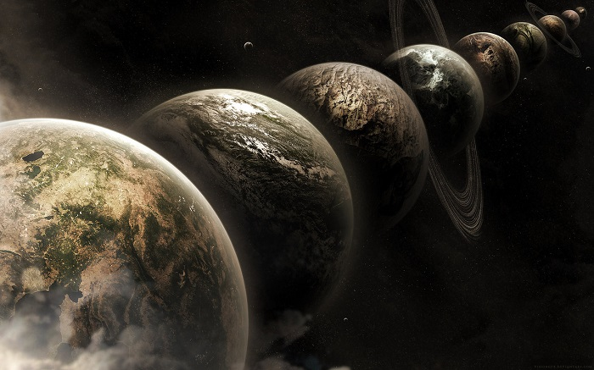
Dėkui už dėmesį

